Slide 1

电商系统功能规划（微信商城版）

Slide 2
PART 1、产品形态及定位
PART 2、产品功能设计
PART 3、总体技术架构
PART 4、系统性能
PART 5、网络安全性
目录
AGENDA

Slide 3
PART 1
产品定位及形态
1、业务模式
（1） 以F2C模式为主（生产商直接面对消费者，例如农产品为农民直接针对买家）、
传统模式为辅（总代或某级经销商自营）。
（2）网站支持京东模式+淘宝模式+SAAS模式+O2O模式。
京东模式：统一配送。例如订单上有多个商家的商品，这些商品由京东采购，统一配送。
商户在系统中体现为网站的供应商，不直接针对顾客。
淘宝模式：客户在商城上购买的商品是不同商家独立发货。这种情况需要拆分订单。例
如客户在商城上买了手机和化妆品，系统拆分为不同商户订单，用户实际收
到的是两个以上的快递。
SAAS模式：平台支持一个后台接入多个商家的微信服务账号。
O2O模式：线上下单，线下实体店自主提货或送货上门。
混合模式 ：以上的两种或两种以上模式同时存在。

Slide 4
PART 1
产品定位及形态
2、盈利模式
（1）自主寻找货源，与货源谈好进价，赚取进销差价。
（2）固定年服务费+销售抽成（商户每年向平台缴纳服务器费用+一定的运维费用+销售流水返点）

Slide 5
PART 1
产品定位及形态
3、推广模式
（1）三级分销
（2）分享推广
（3）会员折扣
（4）促销
（5）团购
（6）秒杀
（7）一元云购
（8）抽奖活动
（9）每日签到
（10）会员口碑营销
(11) 投票吸粉
（12）满就折（满N人就打折）
（13）找人代付
（14）传统SEO及推广文案
（15）地推：线下与实体商家直接洽谈
（16）区域加盟
（17）。。。

Slide 6
PART 1
产品定位及形态
4、软件产品形态
（1）微信端应用
（2）传统PC及PAD端网站
（3）手机APP:增加LBS位置服务及商家、产品查找功能。
初期阶段以微信商城为主要推广模式。
后台管理
前后端统一交互接口
WEB客户端
微商城端
手机APP端

Slide 7
PART 2
产品功能设计
应用架构篇

Slide 8
从客户侧、运营侧、管理侧三侧出发，对商城应用功能进行归类划分情况及信息流向如下图所示：
客户侧
商户首页
搜素页面
订单生成
个人中心
优惠券
限时抢购
分类页面
购物车
在线支付
我的佣金
团购秒杀
我的订单
移动和社交应用
积分兑换
在线客服
我的下级
抽奖
……
用户访问如订单、支付、会员、商户等信息接入
相对应的业务运营支撑
营销管理
订单管理
订单调度中心
客户服务管理
商户管理
商铺管理
结算管理
库存和价格中心
会员管理
呼叫中心
运营侧
批发中心管理
合同管理
物流配送整合管理
仓储管理
销售管理
广告管理
品类及商品管理
商城管理
配送管理
采购管理
交易数据、运营统计、访问日志等数据信息
个性化推荐、供应商管理等业务决策
管理侧
业务运营分析
客户忠诚度和关系管理
供应商管理与协同

Slide 9
PART 2
产品功能设计
前端功能
（1） 商城首页
（2） 分页选择页、分页展示页
（3）搜索结果页
（4）商品详情页（商品图片展示、内容介绍、规格价格库存、收藏、分享、评论展示）
（5）购物车列表
（6）填写收货地址
（7）订单展示及支付
（8）在线客服
（9）个人中心（我的订单、我的信息、我的合伙人、我的佣金、我的优惠券、我的提现记录、快递查询、申请提现...）

Slide 10
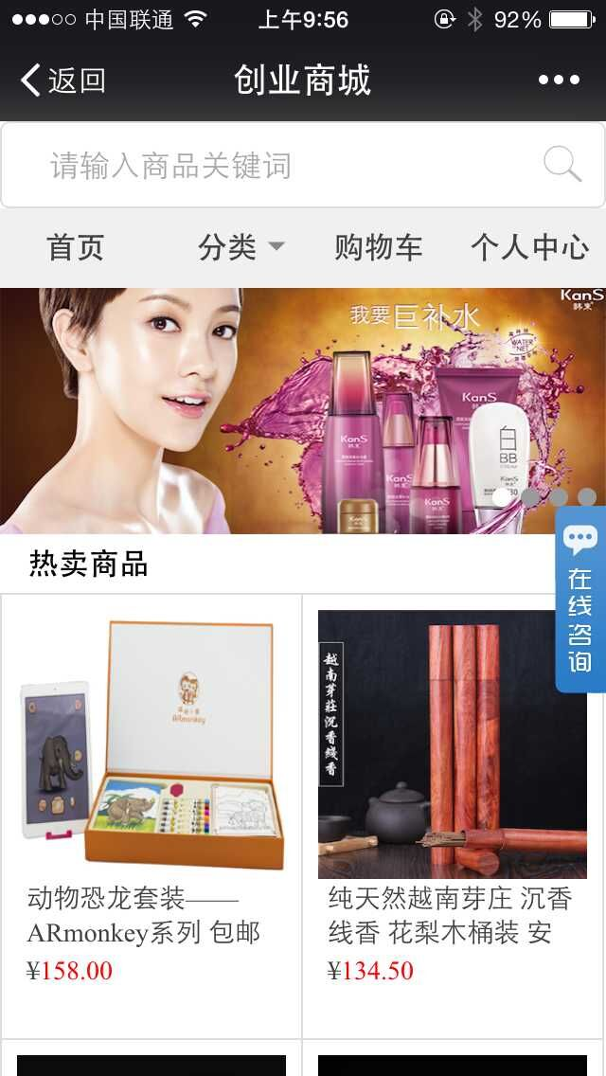
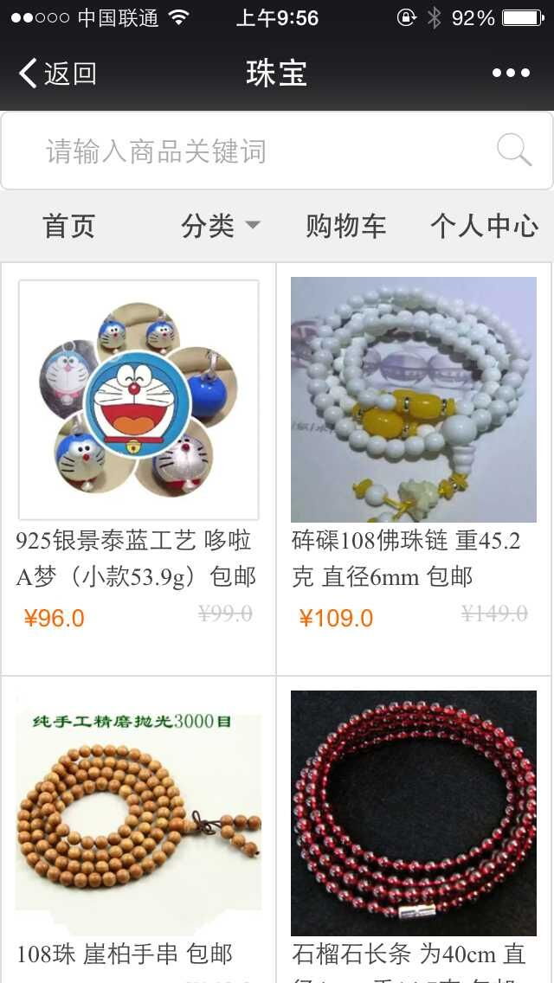


Slide 11
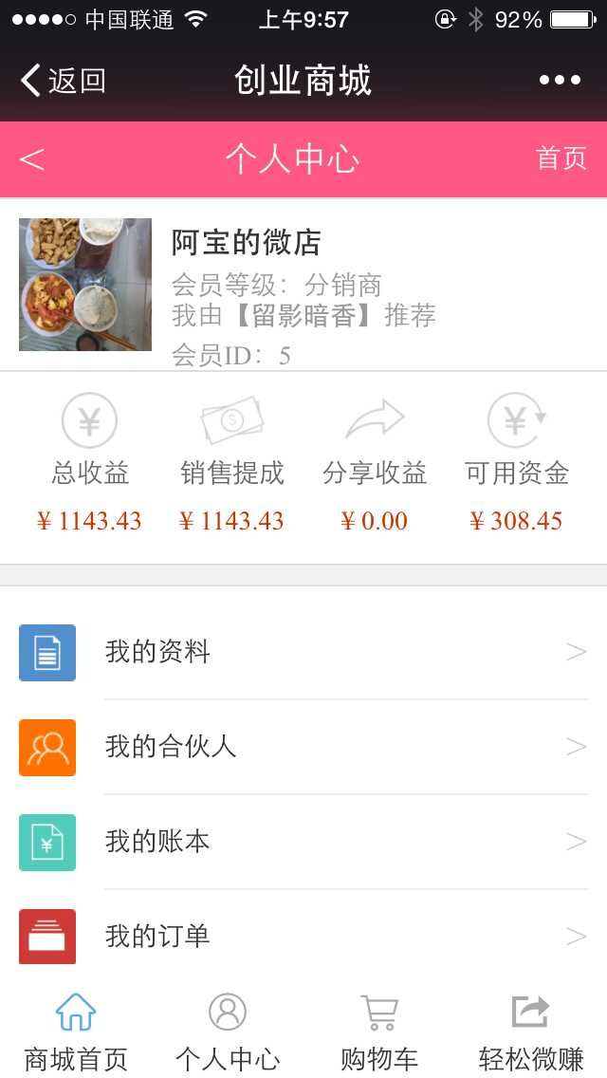
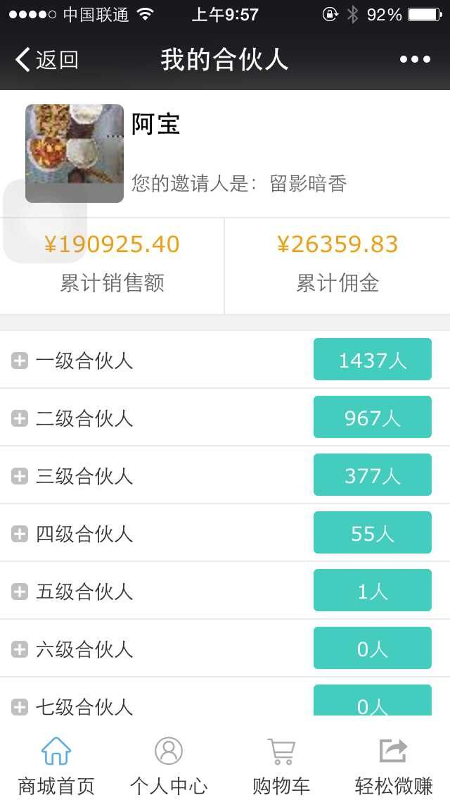
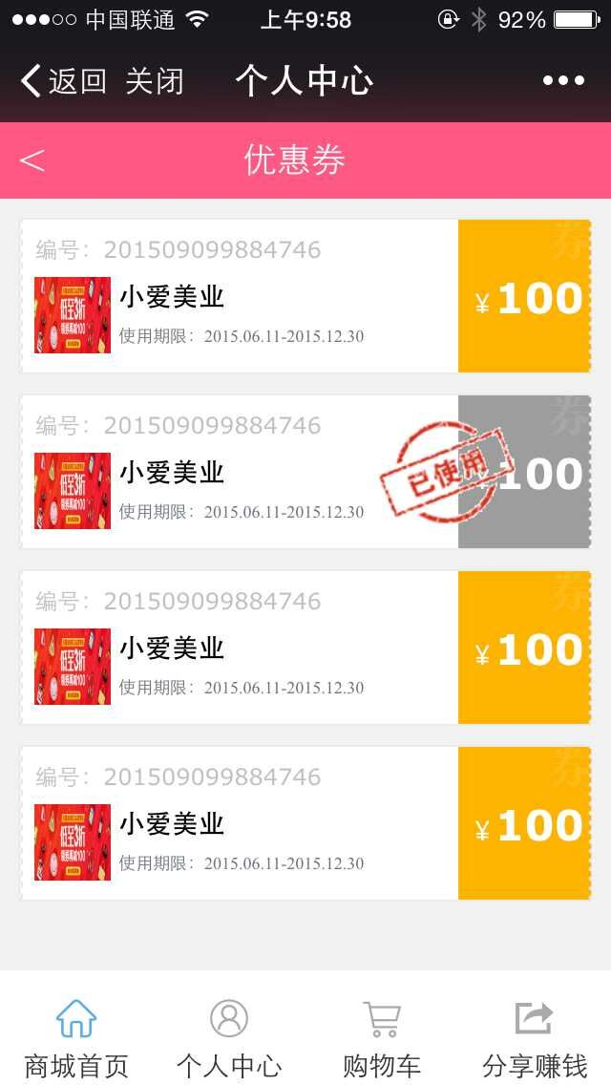

Slide 12
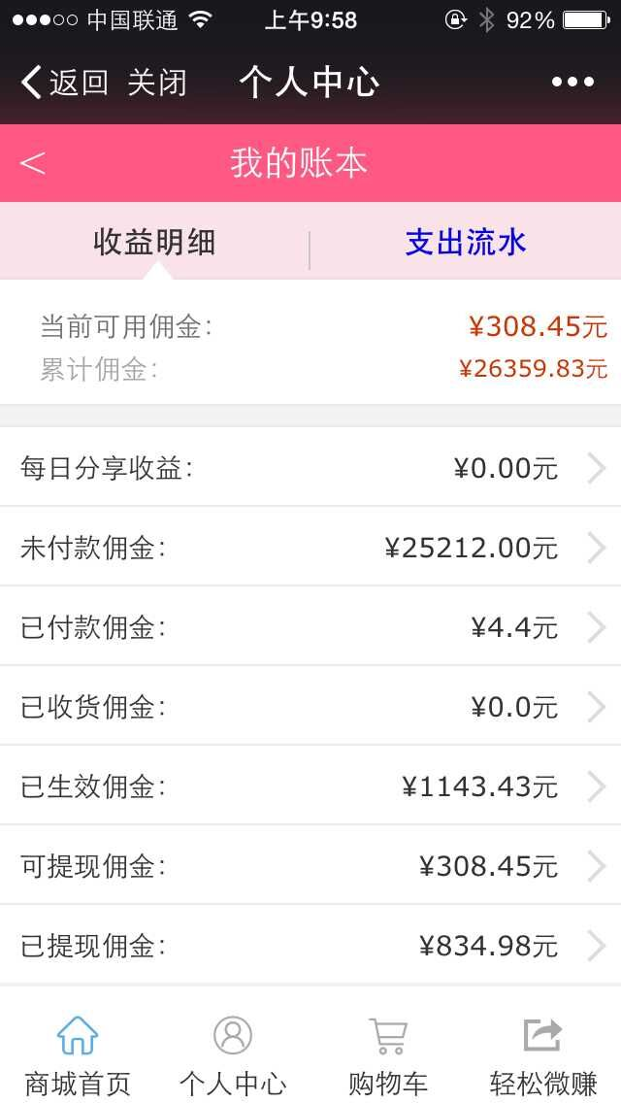
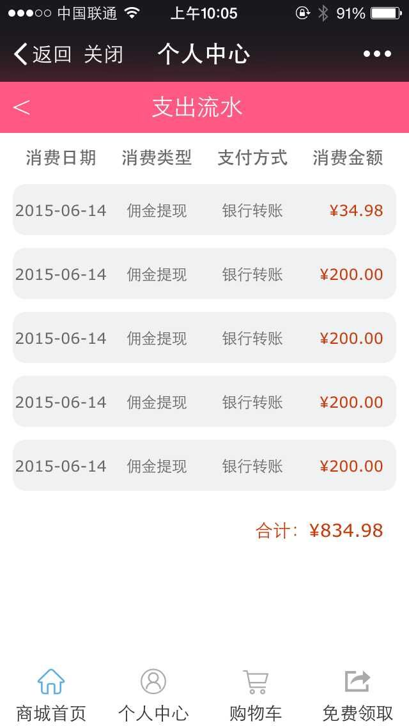
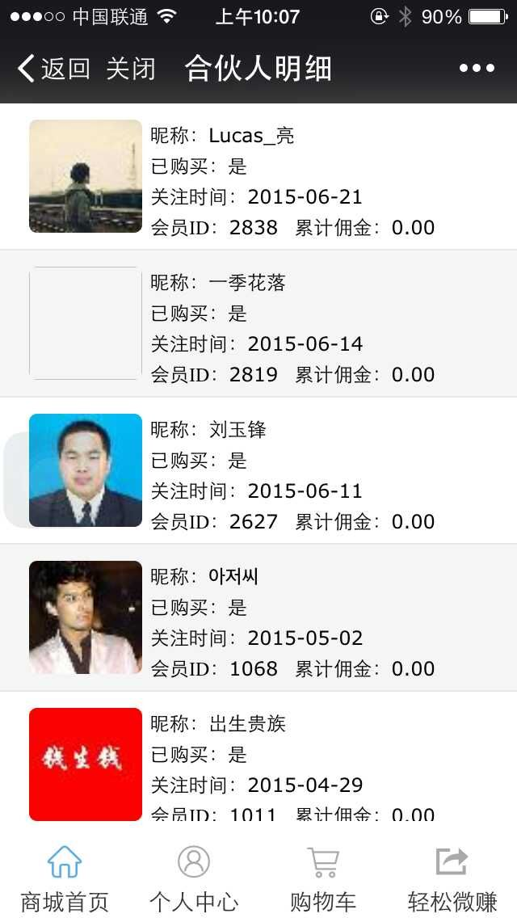

Slide 13
PART 2
产品功能设计
前端待实现功能 （标红字体为高优先级的功能）
（1） 各种营销插件（投票，秒杀，团购，找人代付，摇奖、优惠券...）
( 2 ) LBS 功能（商家位置服务，显示附近加盟的实体店，浏览店铺可线上订购线下取货）
（3） 支付方式选择（可选择在其他浏览器打开非微信支付界面）
（4） 聊天：客户与商户在线咨询功能（商户端为多个独立商户，目前第三方插件有人数限制，
商户后台支持对多客户，聊天接口需支持网页版、APP版，网页版需与APP版互通）。
（5） 分享送积分（分享某页面送积分，积分可兑换商品）。
（6） 商户入驻申请。
（7）在线社区（初期可使用第三方微社区）。
（8）网银支付（目前微信商城支持微信支付，需增加更多的支付方式）、支付对账（需记录支付
日志）
( 9 ) 集成物流查询接口
( 10) 定制化产品、预售产品、一元产品（购买推广资质）、店铺会员卡在线销售、上门服务类产品
（11）扫码结算功能

Slide 14
PART 2
产品功能设计-后台
后台基本功能：
（1）系统管理---组织结构、权限、数据字典、短信接口、动态报表...
( 2 ) 门户网站信息发布---可发布Html5新闻页，可用于编辑图文内容。
( 3）微信服务号相关:服务号账号设置（appId、appSecret、商户支付账户、支付密钥设置）
微信菜单设置。
（4）业务功能：
商品分类管理、商品规格管理、商品基本信息管理、订单管理（含配送、签收、完成订
单等）、运费模板管理、快递公司管理、退货管理、投诉管理、退款处理、评价管理、
查询统计（销售量、销售额统计、各种分析图表）、佣金提现处理、供应商货款对账及结算。
各种营销插件后台管理（例如问卷管理、投票分析、促销发布等）、提现处理。
（5）网络安全：注入攻击字典库管理、注入攻击日志查看、防恶意网络爬虫、HTTPS登录、关键
信息传输加密。
（6）商户端后台管理端后台分离（商户端后台设计体验较好的管理界面）。
（7）自定义N级分销分佣（目前是固定的三级）
（8）自定义二维码推广图片

Slide 15
PART 3
总体架构
设计要求：
（１）支持ＳＡＡＳ模式微商城，一个后台应用可支持多个服务器，微信支付直接转到商户自己
的账号。
（２）运营模式支持线上综合商城＋独立店铺＋Ｏ２Ｏ的混合模式。
（３）盈利模式支持平台代收＋销售流水返点＋三级分销等模式。
（４）系统架构上支持集群扩展、分布式、安全、高性能等要求。

Slide 16
PART 3
总体架构
技术要求：
（１）生产环境建议使用Linux ubuntu或centos操作系统。
（2）采用Nginx集群+Tomcat集群+独立Mysql数据库服务器。
（3）必须有很强的安全防范机制，例如防注入攻击、Https加密，数据加密传输等。
（4）未来能支持分布式数据库。
（5）应用架构采用OpenJWeb开发平台。
（6）并发要求：初期每秒1000并发量。

